Slide 1

예지형 시각지능
Image Captioning for Visual Causality를 위한 연구
시각지능연구실 김예진
2021.08.31

Slide 2
Contents
Visual Causality for Time-Consecutive Images
관련논문
Learning Contextual Causality From Time-consecutive Images. (ArXiv. Dec 15, 2020 HKUST and CUHK)
Learning Contextual Causality Between Daily Events From Time-Consecutive Images (CVPRW’21)
Image Captioning for an Image
관련논문
Show, Attend and Tell: Neural Image Caption Generation (ICML’15)
Visual Causality Captioning

Slide 3
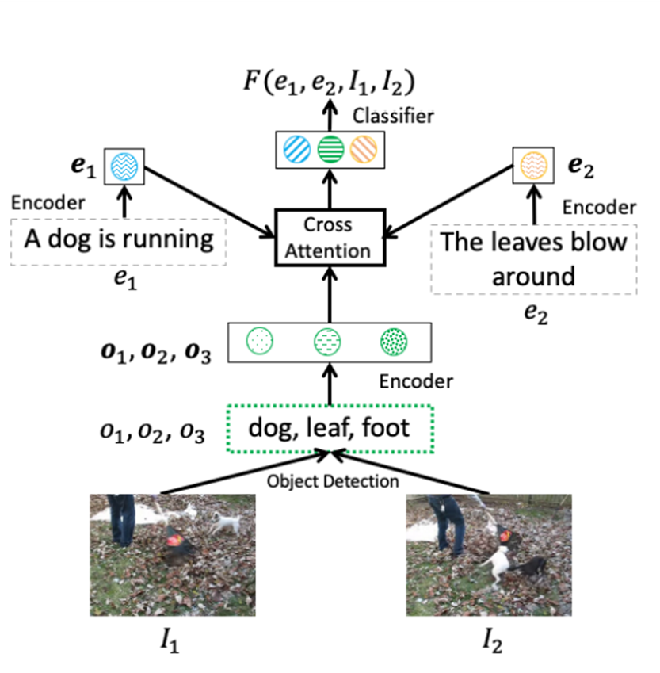
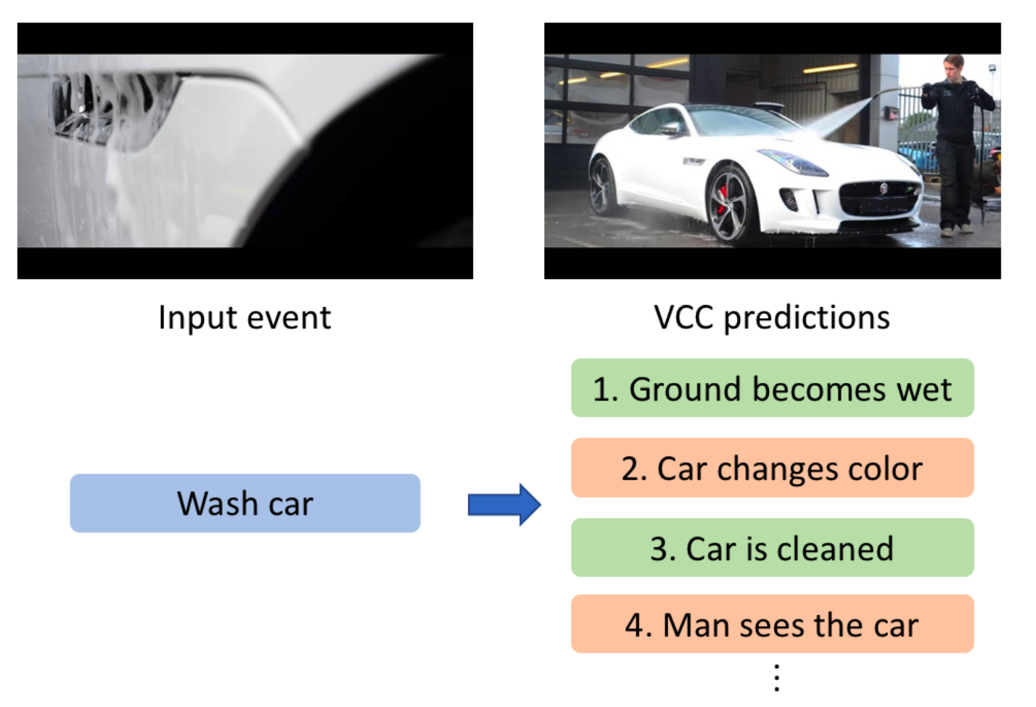
Introduction
[Visual Causality]
[Learning Contextual Causality From Time-consecutive Images]
태스크 : 순차적 이미지 쌍 문장의 인과 관계성을 순위로 나타낸다.
입력 : event e1,event e2, entities from I1 and I2
출력 : predicted causality score of e1 and e2

Slide 4
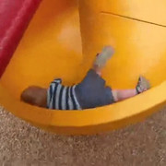
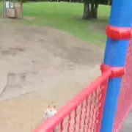
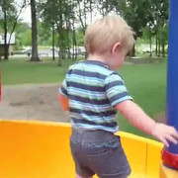
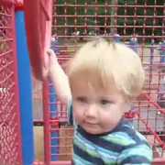
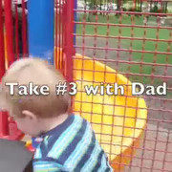
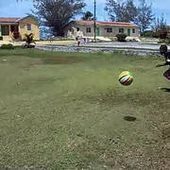
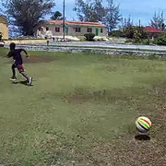
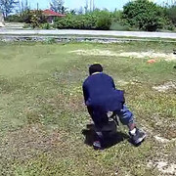
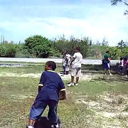
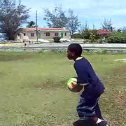
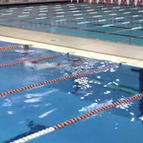
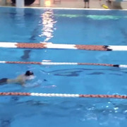
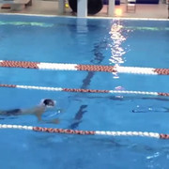
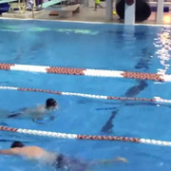
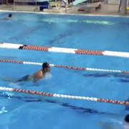
Dataset – Vis-Causal
[Visual Causality]
Images
1,000개 비디오에서 5개씩 5,000개 이미지 수집
비디오에서 추출된 5개 이미지에서 인접한 두 이미지를 순차적 이미지 쌍 (I1, I2 ) 으로 정의
train
val
test

Slide 5
Dataset – Vis-Causal
[Visual Causality]
Contextual_data.json
이미지, 이미지에 포함된 entity confidence scores, event , 이미지 경로
* event : [I1이벤트(e1), I2 이벤트(e2)] , e1, e2가 causal한지 여부
training
{"video_0":
{
"category": "Socializing, Relaxing, and Leisure",
"image_0":
{
"entity": {"bed": 0.2565823084339708, "table": 0.47315462159207283,….},
"event":
{
"A child slides down a slide head first":
[["A child slides down a slide head first$$The child to bump his head at the end", 1],
["A child slides down a slide head first$$A child going down a slide", 0],
…
["A child slides down a slide head first$$Memories with family", 0]]
},
"path": "images/training/v0_im0.jpg“
},
"image_1":
{
"entity": { .. },
"event": { .. },
"path": "images/training/v0_im1.jpg“
},
..
"image_4":
{
"entity": { .. },
"event": { .. },
"path": "images/training/v0_im1.jpg“
},
}
{"video_1":
{…}
5

Slide 6
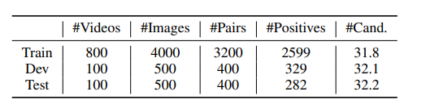
Dataset – Vis-Causal
[Visual Causality]
Dataset statistic
Videos : 1,000개 video
Images : 각 비디오에서 얻은 5개 이미지, 5000개
Pair : 5개 이미지에서 인접한 2개 이미지
Positives : 인과관계성이 있는 문장 쌍
Cand. :이미지 쌍에서 나온 후보 이벤트 쌍 평균 값
6

Slide 7
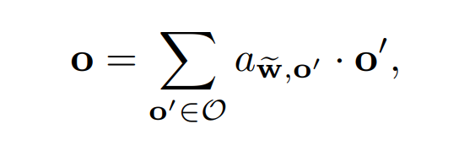
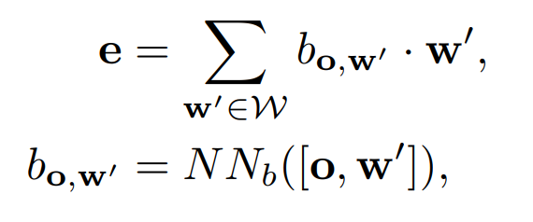
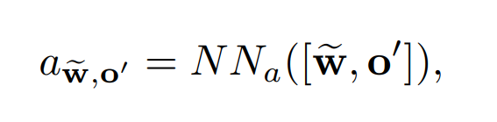
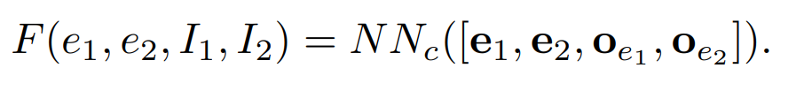
Model – Vision-Contextual Causal (VCC)
[Visual Causality]
Cross Attention module 목적
Image entities 사용하여
event에서 중요한 정보 토큰을 집중하여 노이즈의 영향을 최소화한다.
Context Representation : 가중된 entities 값
~w : 이벤트 e에 대해 모든 토큰의 평균을 취한 결과.
O : 선택된 모든 객체의 벡터 표현 세트.
A : o＇에 대한 attention 가중치.
Attention 가중치 : evnet에서 entity가 갖는 중요도
Event Representation : 가중된 event 값
앞서 구한 Context Representation을 사용하여
Entities에서 갖는 event token의 중요도를 계산하여 곱한다.
b: w’에 대한 o의 attention 가중치
Causality prediction
e1,e2의 인과관계 확률 계산

Slide 8
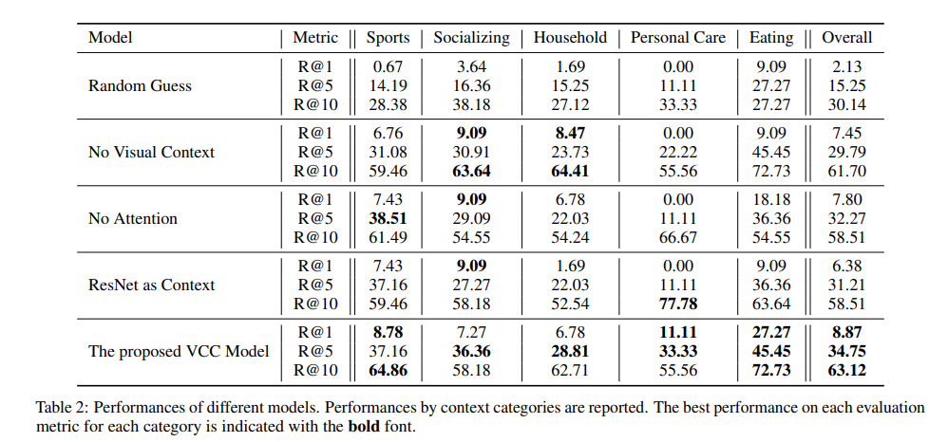
Result Analysis
[Visual Causality]
 | Metric | Sports | Social | House | Personal | Eating | Overall
No context | R1 | 7.43 | 1.27 | 5.08 | 0.0 | 9.09 | 7.8
 | R5 | 33.78 | 30.9 | 28.21 | 22.22 | 45.45 | 32.26
 | R10 | 63.51 | 56.36 | 59.32 | 55.55 | 63.63 | 60.99
 | Metric | Sports | Social | House | Personal | Eating | Overall
No Attention | R1 | 8.78 | 9.09 | 10.16 | 0.0 | 9.09 | 8.86
 | R5 | 30.4 | 32.72 | 30.5 | 22.22 | 45.45 | 31.2
 | R10 | 59.45 | 61.81 | 59.32 | 55.55 | 72.72 | 60.28
 | Metric | Sports | Social | House | Personal | Eating | Overall
Resnet as Context | R1 | 7.43 | 7.27 | 10.16 | 0.0 | 18.18 | 8.15
 | R5 | 33.1 | 34.54 | 22.03 | 33.33 | 54.54 | 31.91
 | R10 | 63.51 | 56.36 | 54.23 | 66.66 | 72.72 | 60.63
e1 | o1
e2 | o2
 | Metric | Sports | Social | House | Personal | Eating | Overall
VCC | R1 | 5.40 | 3.60 | 8.47 | 11.11 | 9.09 | 6.02/ 6.3
 | R5 | 33.78 | 29.09 | 28.81 | 33.33 | 45.45 | 32.26/ 28.72
 | R10 | 61.48 | 60 | 59.32 | 66.66 | 63.63 | 60.99/ 56.02

Slide 9



Result Analysis
[Visual Causality]
I1
I2
image 1
Top 1 predictions :
[{'True_score': tensor(0.7971, device='cuda:0'), 'label': 0, 'e1': 'Swim team practice laps at the pool', 'e2': 'They compete against others’}]
Top 5 predictions :
[{'True_score': tensor(0.7971, device='cuda:0'), 'label': 0, 'e1': 'Swim team practice laps at the pool', 'e2': 'They compete against others’},
{'True_score': tensor(0.7946, device='cuda:0'), 'label': 0, 'e1': 'Swim team practice laps at the pool', 'e2': 'The water to move around him’},
{'True_score': tensor(0.7937, device='cuda:0'), 'label': 0, 'e1': 'Swim team practice laps at the pool', 'e2': 'A lot of splashing and noise’},
{'True_score': tensor(0.7891, device='cuda:0'), 'label': 0, 'e1': 'Swim team practice laps at the pool', 'e2': 'Increased heart rate’},
{'True_score': tensor(0.7574, device='cuda:0'), 'label': 0, 'e1': 'Swim team practice laps at the pool', 'e2': 'The man to become tired’}]
Top 10 predictions :
[{'True_score': tensor(0.7971, device='cuda:0'), 'label': 0, 'e1': 'Swim team practice laps at the pool', 'e2': 'They compete against others’},
{'True_score': tensor(0.7946, device='cuda:0'), 'label': 0, 'e1': 'Swim team practice laps at the pool', 'e2': 'The water to move around him’},
{'True_score': tensor(0.7937, device='cuda:0'), 'label': 0, 'e1': 'Swim team practice laps at the pool', 'e2': 'A lot of splashing and noise’},
{'True_score': tensor(0.7891, device='cuda:0'), 'label': 0, 'e1': 'Swim team practice laps at the pool', 'e2': 'Increased heart rate’},
{'True_score': tensor(0.7574, device='cuda:0'), 'label': 0, 'e1': 'Swim team practice laps at the pool', 'e2': 'The man to become tired’},
{'True_score': tensor(0.7242, device='cuda:0'), 'label': 1, ＇ e1': 'Swim team practice laps at the pool', 'e2': 'Swimmers to be wet’},
{'True_score': tensor(0.7061, device='cuda:0'), 'label': 0, 'e1': 'Swim team practice laps at the pool', 'e2': 'Faster swimming skills’},
{'True_score': tensor(0.6922, device='cuda:0'), 'label': 0, 'e1': 'Swim team practice laps at the pool', 'e2': 'The men to become better swimmers’},
{'True_score': tensor(0.6493, device='cuda:0'), 'label': 0, 'e1': 'Swim team practice laps at the pool', 'e2': 'The stay in their lanes and try to win the race’},
{'True_score': tensor(0.6399, device='cuda:0'), 'label': 0, 'e1': 'Swim team practice laps at the pool', 'e2': 'The swimmers swim as fast as they can’}]
Positive event in top 10 prediction list event_1 = Swim team practice laps at the pool / event2 = Swimmers to be wet
image 2
Top 1 predictions :
[{'True_score': tensor(0.8101, device='cuda:0'), 'label': 0, 'e1': 'A man swimming lengths in a pool', 'e2': 'They compete against others’}]
Top 5 predictions :
[{'True_score': tensor(0.8101, device='cuda:0'), 'label': 0, 'e1': 'A man swimming lengths in a pool', 'e2': 'They compete against others’},
{'True_score': tensor(0.8081, device='cuda:0'), 'label': 0, 'e1': 'A man swimming lengths in a pool', 'e2': 'The water to move around him’},
{'True_score': tensor(0.8068, device='cuda:0'), 'label': 0, 'e1': 'A man swimming lengths in a pool', 'e2': 'A lot of splashing and noise’},
{'True_score': tensor(0.8028, device='cuda:0'), 'label': 0, 'e1': 'A man swimming lengths in a pool', 'e2': 'Increased heart rate’},
{'True_score': tensor(0.7734, device='cuda:0'), 'label': 1, 'e1': 'A man swimming lengths in a pool', 'e2': 'The man to become tired’}]
Positive event in top 5 prediction list event_1 = A man swimming lengths in a pool / event2 = The man to become tired
Top 10 predictions :
…

Slide 10
Introduction
[Image Captioning]
[Image Captioning]
태스크 : 이미지를 사용하여 Caption을 생성한다.
입력 : 이미지 1장
출력 : 이미지 안의 정보와 관련된 Caption
Input Image
Attention
model
Encoder
Decoder
Output Caption

Slide 11
Dataset
[Image Captioning]
Ms coco caption 2014
Dictionary frame
dict_keys(['info', 'images', 'licenses', 'annotations’])
Validation : img 40,504, caption 202,654 , Train : img 82,783, caption 414,113
"info":[
{"description": "COCO 2014 Dataset"
,"url": "http://cocodataset.org",
"version": "1.0",
"year": 2014,
"contributor": "COCO Consortium",
"date_created": "2017/09/01"},
"images": [
{"license": 3,
"file_name": "COCO_val2014_000000391895.jpg",
"coco_url": "http://images.cocodataset.org/val2014/COCO_val2014_000000391895.jpg",
"height": 360,
"width": 640,
"date_captured": "2013-11-14 11:18:45",
"flickr_url": "http://farm9.staticflickr.com/8186/8119368305_4e622c8349_z.jpg","id": 391895},
"licenses": [
{"url": "http://creativecommons.org/licenses/by-nc-sa/2.0/",
"id": 1,"name": "Attribution-NonCommercial-ShareAlike License"}
,{"url": "http://creativecommons.org/licenses/by-nc/2.0/",
"id": 2,"name": "Attribution-NonCommercial License"}
,{"url": "http://creativecommons.org/licenses/by-nc-nd/2.0/",
"id": 3,"name": "Attribution-NonCommercial-NoDerivs License"},
{"url": "http://creativecommons.org/licenses/by/2.0/","id": 4,"name": "Attribution License"},
{"url": "http://creativecommons.org/licenses/by-sa/2.0/","id": 5,"name": "Attribution-ShareAlike License"},
{"url": "http://creativecommons.org/licenses/by-nd/2.0/","id": 6,"name": "Attribution-NoDerivs License"},
{"url": "http://flickr.com/commons/usage/","id": 7,"name": "No known copyright restrictions"},
{"url": "http://www.usa.gov/copyright.shtml","id": 8,"name": "United States Government Work"}],
"annotations": [
{
“image_id": 203564,
"id": 37,
"caption": "A bicycle replica with a clock as the front wheel.“
},
{
“image_id": 179765
,"id": 38,
"caption": "A black Honda motorcycle parked in front of a garage.“
}

Slide 12
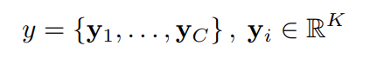
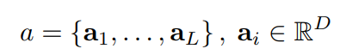
Model - Encoder
[Image Captioning]
Image Caption Generation with Attention Mechanism : encoder – decoder
Caption의 길이를 c로, 사용할 수 있는 단어의 개수를 k로 고정한다. 이 정의에 따라 caption을 vector y로 표현할 수 있다.
각 yi는 단어 하나를 의미한다.
﻿Encoder : Convolutional features
이미지의 특징을 Resnet101 avgpool layer에서 추출.
Input : image
output : feature vector a
L( img size * img size )개 벡터를 생성, 각각은 이미지의 D차원(2048) 표현을 지닌다.
D
img size
D
img size
ai

Slide 13
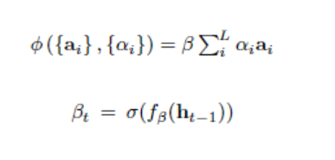
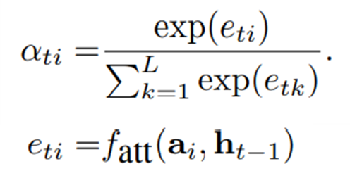
Attention mechanism – soft attention
[Image Captioning]
Soft attention
feature vector a중 하나만 고르지 않고, 어느 것을 얼만큼 사용할 것인지 비율로 고려
Encoder output , Decoder lstm hidden state -> fully connected layer -> softmax -> alpha ( attention weight )
Encoder output * attention weight -> context vector ( z^t )
Sigmoid gate를 통해 language model 에 초점을 둘 것인지 , image에 초점을 둘 것인지 고려

Slide 14
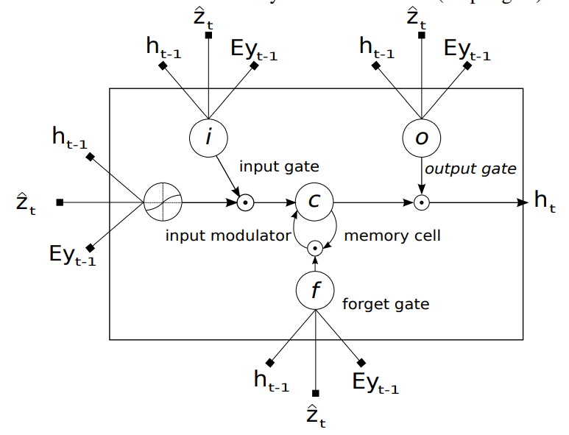
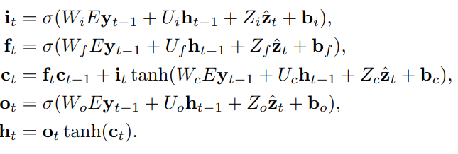
Model - Decoder
[Image Captioning]
Decoder : Long Short-Term Memory network
LSTM 초기 값은 feature vector a의 평균값.
LSTM은 매 time stamp t 마다 caption vector y의 한 요소 yt를 생성한다.
LSTM cell 하나에 input으로 들어오는 값
ht−1 : 전 hidden state 벡터.
Eyt−1: t−1 시점에서 생성된 caption yt−1의 임베딩 벡터.
z^t : context vector. attention model에 의해서 결정
Gate
c : 갱신된 기억 셀 ,
f : c에서 불필요한 내용을 제거
o : 다음 h의 출력을 결정 ,
i : 기억 셀 추가 내용 조정
W, U, Z , b : 입력 가중치, 편향 값

Slide 15
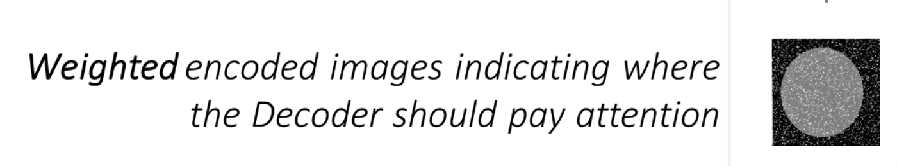
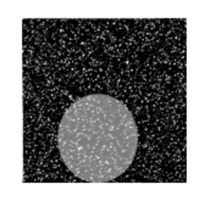
Model - Decoder
[Image Captioning]
vocab | score
work | 1.xx
hello | 2.xx
… | …
cat | 0.xx
word1
word2
word3
word4
<end>
Decoder에서 나온 vocab의 score 값 중
가장 높은 값으로 단어를 생성한다.
LSTM
LSTM
LSTM
LSTM
LSTM
<start>
word1
word2
word3
word4
+
+
+
+
+
Weighted encoded images
( white regions have higher weight)

Slide 16
Testing
[Image Captioning]
Created caption | a man riding a wave on top of a surfboard .
Ground truth | a man riding a wave on top of a surfboard .
Blue1 score | 1
Created caption | a in a and in a sides in in to a . a . the .
Ground truth | woman with oven mitts on both hands standing next to oven with pizza on top
Blue1 score | 0.0625
Created caption | a man is flying a kite on the beach .
Ground truth | a man is flying a kite on the beach .
Blue1 score | 1
Created caption | a is two image of the . the . . . . . be . .
Ground truth | there are no images to describe ; <unk> it <unk> eight words to move on .
Blue1 score | 0.0625
Created caption | a giraffe standing next to a tree in a forest
Ground truth | a giraffe standing next to a tree in a forest
Blue1 score | 1
Created caption | a a a a tennis tennis of tennis tennis of are of be <unk> he on a tennis are
Ground truth | to keep up with the action , the media people need to be as fast as the players .
Blue1 score | 0.052632

Slide 17
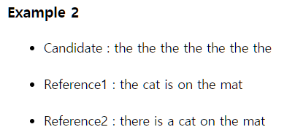

Metrics - BLEU
[Image Captioning]
보정된 유니그램 정밀도 (Modified Unigram Precision) - 반복되는 단어 카운트 제거
Uni-gram precision = 1
Candidate에서 단어(유니그램)가 하나의 Ref에서 최대 몇 번 등장했는지를 카운트한다.
Candidate 하나의 유니그램 값은 이 값보다 클 수 없다.
Notes:
모든 Ref에 대해서 비교하여 특정 n-gram이 하나의 Ref에 가장 많이 등장한 횟수를 저장

Slide 18
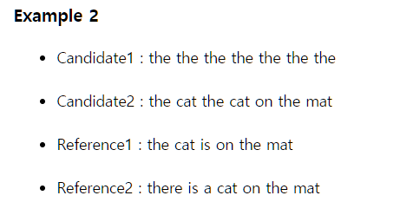
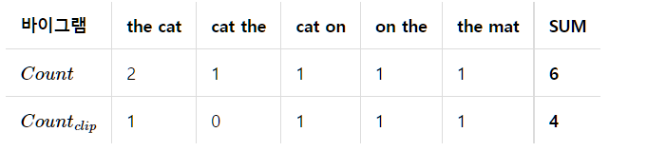
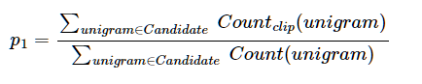
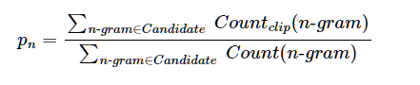
Metrics - BLEU
[Image Captioning]
n-gram으로 확장 - 문장 속 단어 순서 고려

Slide 19
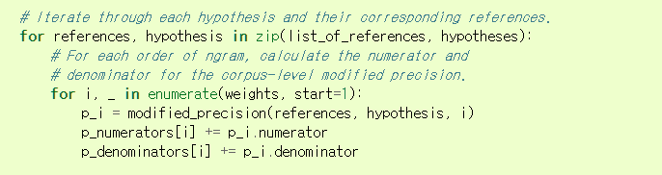
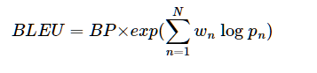

Metrics - BLEU
[Image Captioning]
BLEU
BP : 문장 길이 짧은 것에 대한 패널티 값
pn : 각 n-gram의 정밀도.
N : n-gram에서 n의 최대 숫자. N이 4라는 것은 p1,p2,p3,p4를 사용한다는 것을 의미.
wn : 각 gram의 보정된 정밀도에 곱해지는 가중치. 이 가중치의 합은 1.
예를 들어 N이 4라고 하였을 때, p1,p2,p3,p4에 대해서 동일한 가중치를 주려면 모두 0.25.

Slide 20
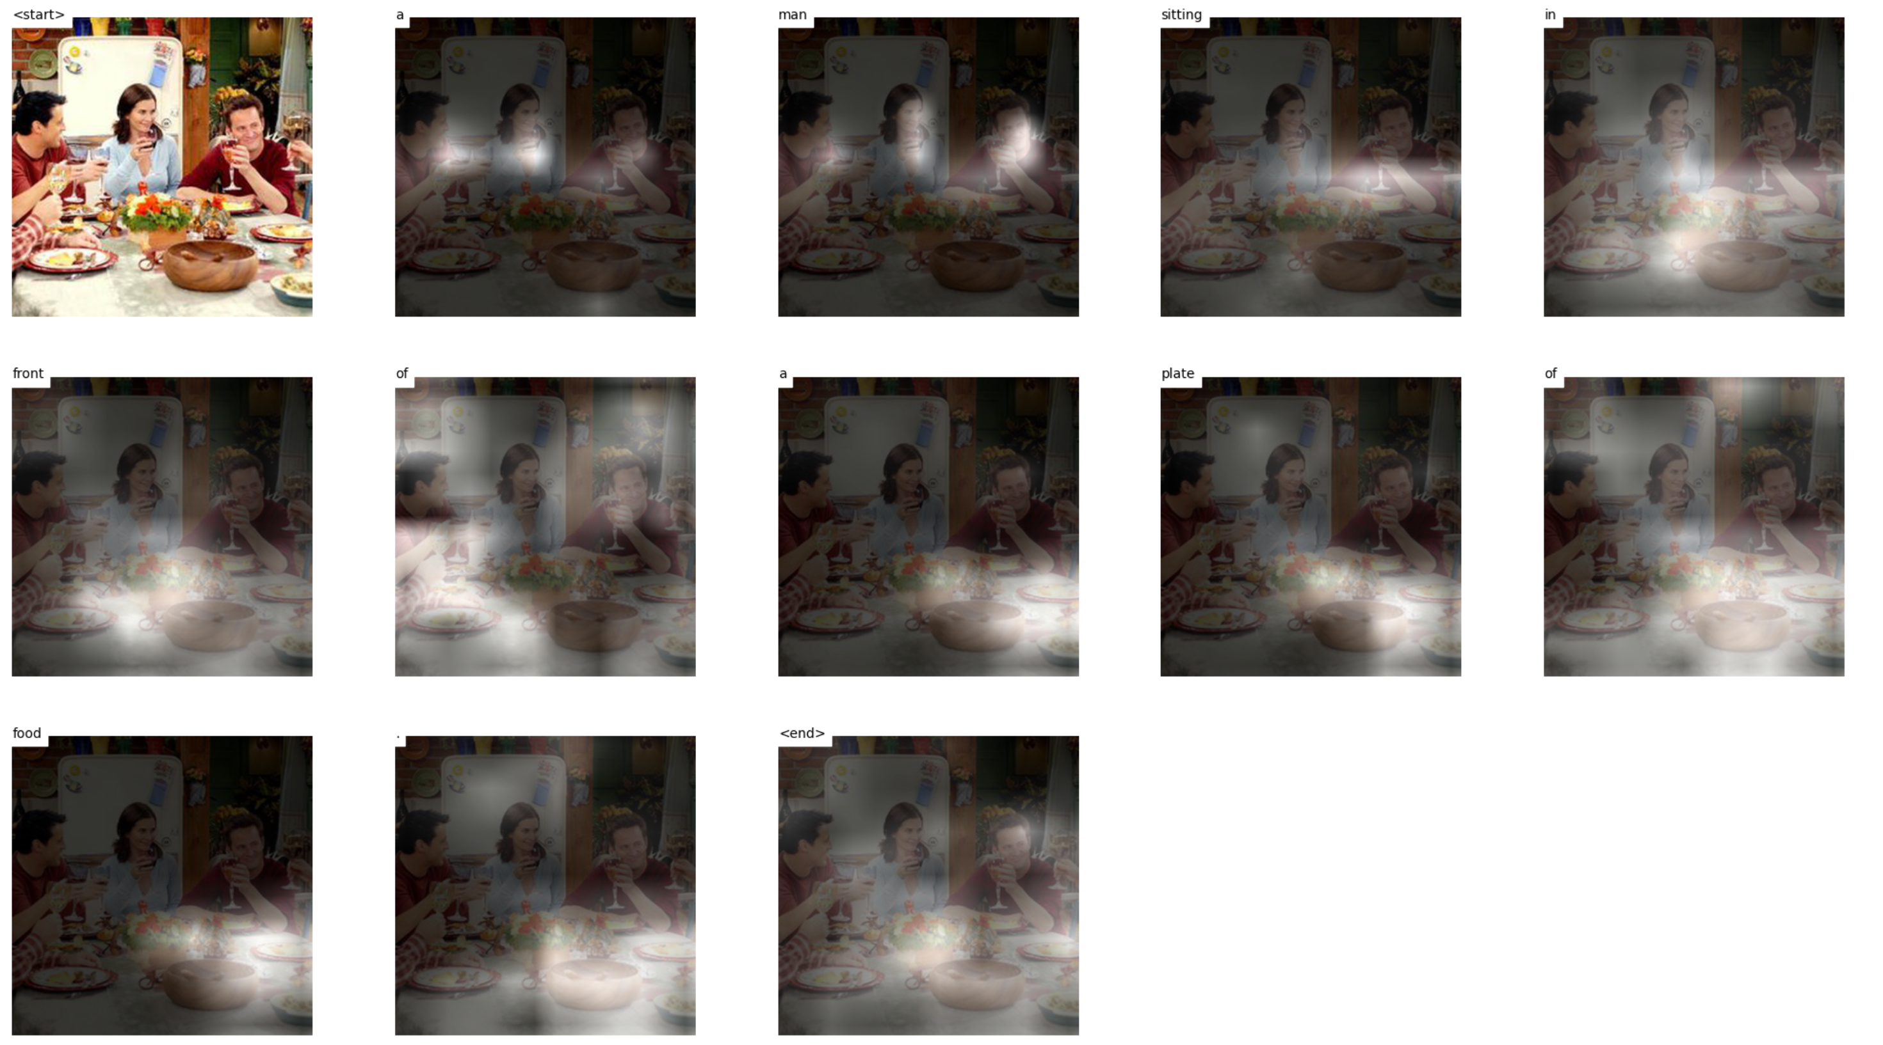
Testing
[Image Captioning]
A man sitting in front of a plate of food .
Notes:
https://mobicon.tistory.com/537 -> 사진 참조
1) validate() 에서 val 데이터셋에서 prediction한 문장 hypothesis와 score 결과를 저장하고, 상위 10%, 하위10% 출력

Slide 21
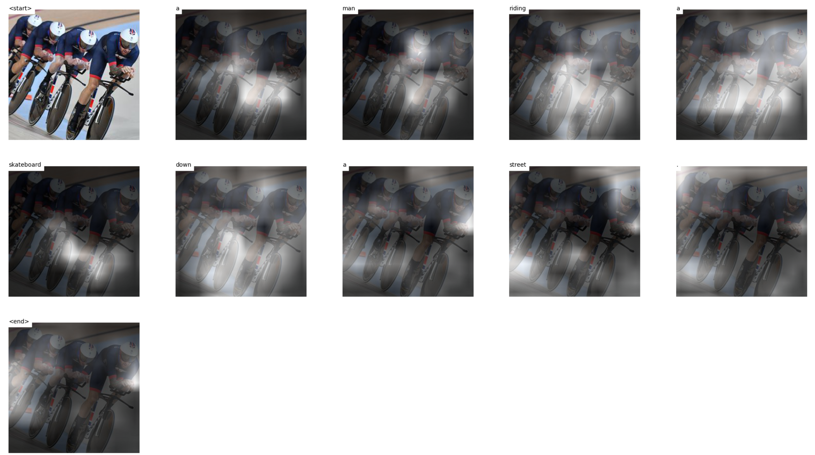
Testing
[Image Captioning]
A man riding a skateboard down a street.

Slide 22
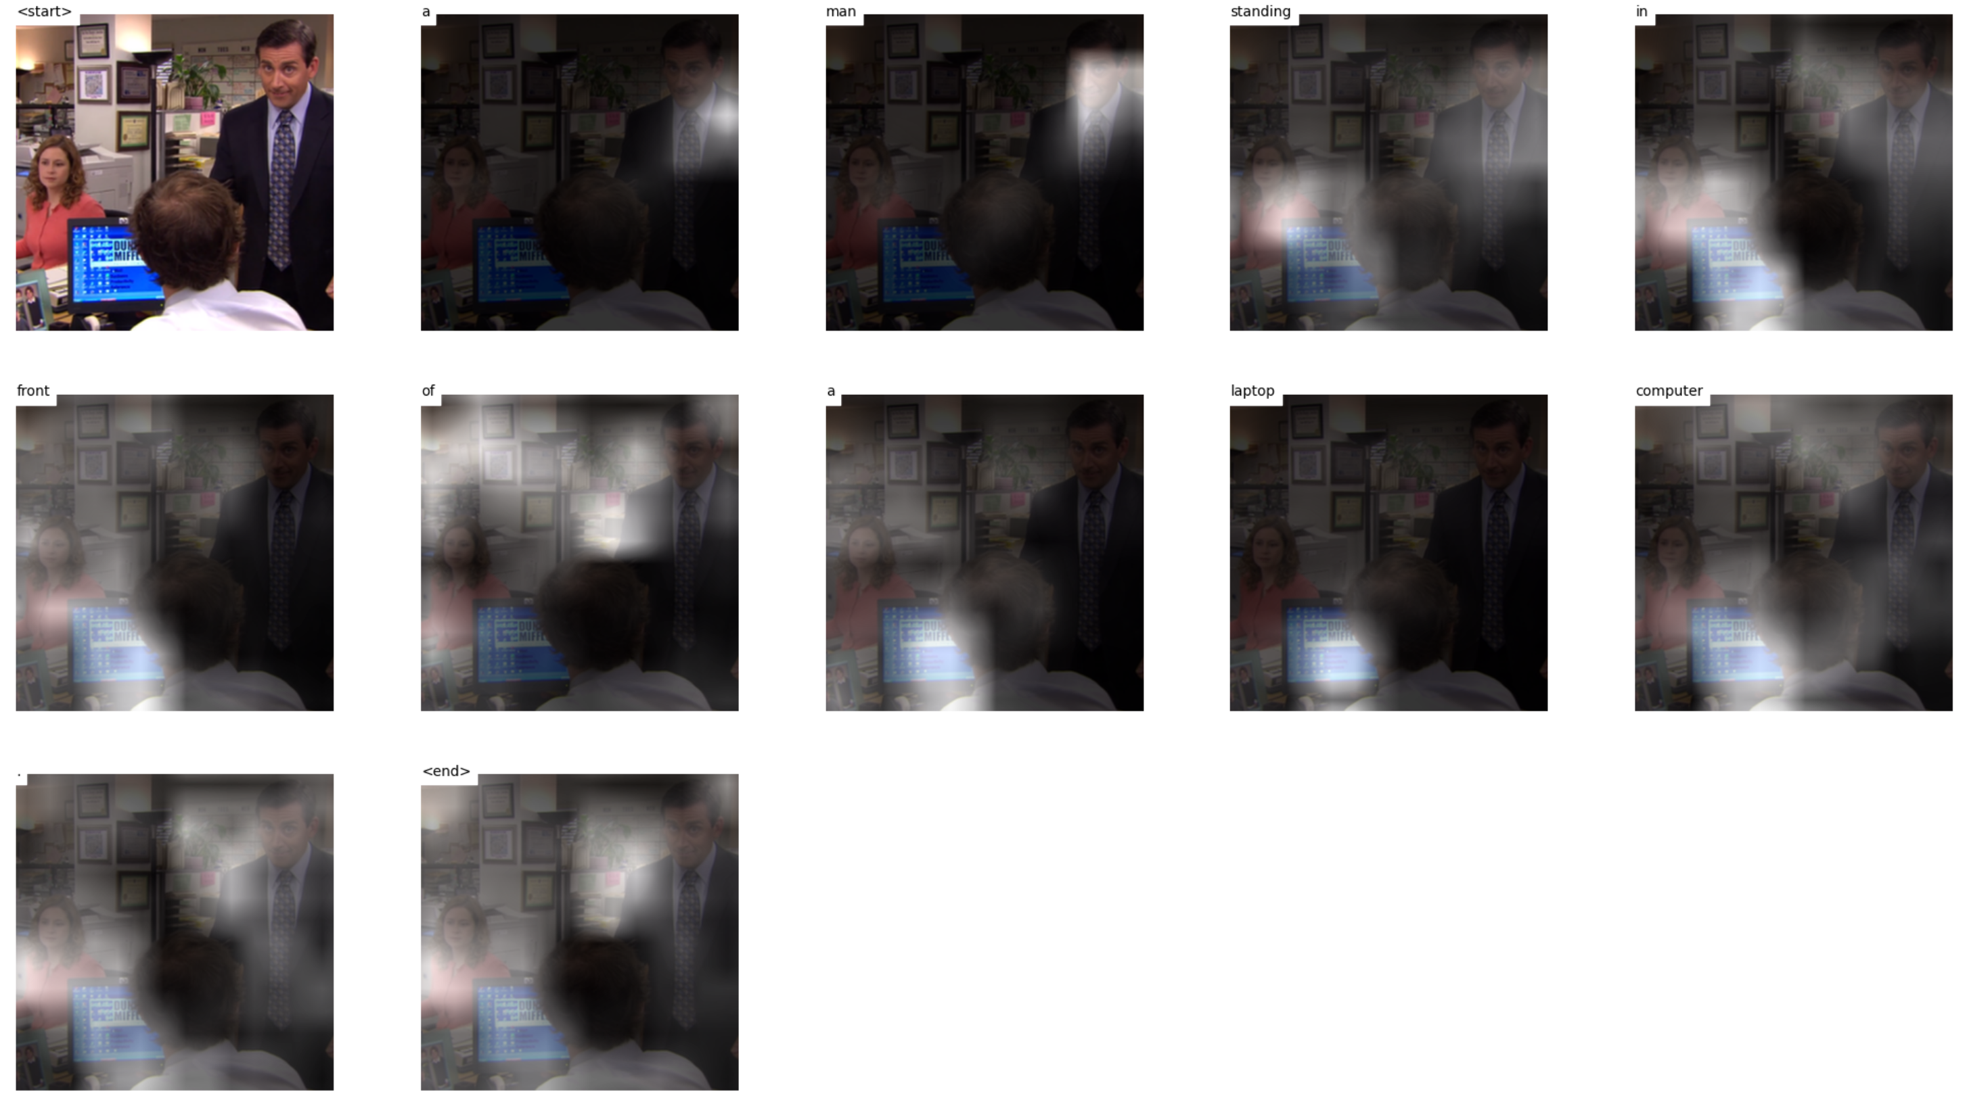
Testing
[Image Captioning]
A man standing in front of a laptop computer.

Slide 23


Introduction
[Visual Causality Captioning]
[Visual Causality Captioning]
태스크 : 순차적 이미지 쌍의 2번째 이미지와 해당 이미지의 이벤트를 연결한 문장을 주었을 때 문장을 생성한다.
입력 : img 2nd
출력 : img 1st 와 img 2nd의 인과관계성이 나타나는 caption
Model : encoder –decoder (attention mechanism 사용)
Input Image
Attention
model
Encoder
Decoder
Output Caption
[e1] so [e2]

Slide 24
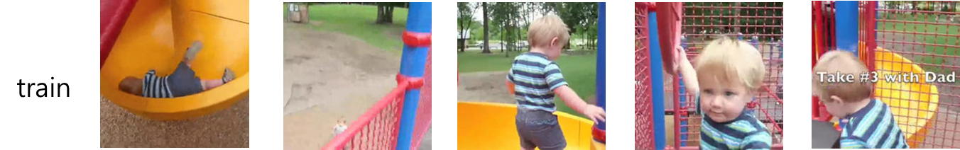
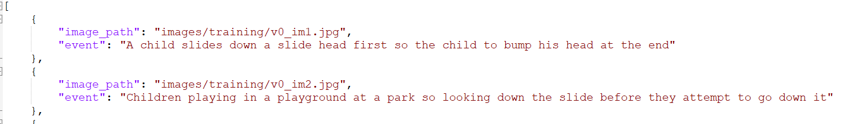
Dataset
[Visual Causality Captioning]
Train.json/ Val.json / Test.json
- Vis-Causal을 사용.
인접한 이미지 2개에서 뒤에 있는 이미지
인과 관계성이 높은 문장 event1, event2를 so를 사용하여 연결한 문장.
Img , 이미지에 해당하는 문장(gt)
Train 2599 / val 329 / test 282
img
0
1
2
3
4
event
[e0] so [e1]
[e1] so [e2]
[e2] so [e3]
[e3] so [e4]

Slide 25
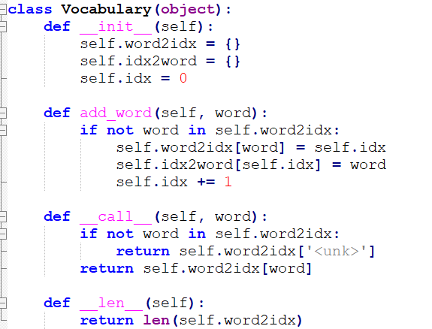
Dataset
[Visual Causality Captioning]
unique_vocab.pkl
vis-causal event에 존재하는 word수 부족
{ Image_caption word } ∪ { vis_causal event word }
총 9659 vocabulary
* Vocabulary : word2idx, idx2word, idx로 구성되어 있다.
idx2word
{
"0": "<pad>",
"1": "<start>",
"2": "<end>",
"3": "<unk>",
"4": "boston",
"5": "filing",
"6": "skidding",
"7": "thrower",
"8": "fat",
"9": "champagne",
"10": "sleeves",
""9649": "washroom",
"9650": "lids",
"9651": "accident",
"9652": "brothers",
"9653": "love",
"9654": "place",
"9655": "strung",
"9656": "mannequin",
"9657": "enough",
"9658": "waving“
}

Slide 26
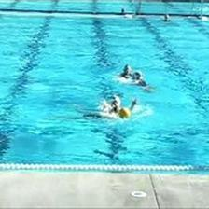
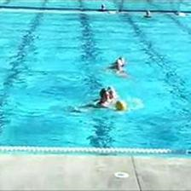
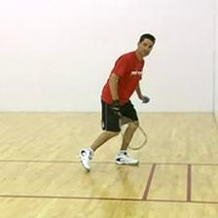
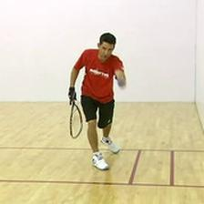
Validation 1
[Visual Causality Captioning]
입력 img
Caption result | a | are | people | people | swimming | in | the | pool | pool | so | they | bodies | to | be | wet
score | 3.91 | 4.07 | 7.11 | 9.94 | 6.03 | 6.66 | 5.64 | 7.66 | 5.61 | 7.62 | 5.51 | 7.64 | 5.67 | 11.91 | 10.89
GT | there are several people relaxing in the swimming pool so their swimming clothes to get wet
입력 img
Caption result | a | man | playing | a | tennis | is | for | a | ball | so | the | man | to | get | the | ball | his | racket
score | 5.32 | 7.90 | 4.82 | 4.35 | 7.44 | -0.36 | 6.10 | 5.47 | 9.43 | 2.87 | 6.87 | 6.77 | 10.67 | 4.99 | 5.15 | 10.90 | 4.45 | 17.42
GT | a man with a racket waiting for the ball so the person to hit the ball with his racket

Slide 27
Future Work
Image 1, image 2를 모두 사용한 VSCaptioning
Input Image
Attention
model
Encoder
Decoder
Output Caption
[e1] so [e2]
Image 1, image 2, event1을 모두 사용한 VSCaptioing
Input Image
Attention
model
Encoder
Decoder
Output Caption
[e1]
[e2]

